Slide 1
Аннотации

Slide 2
Введение
Области использования аннотаций:
Информация для компилятора
Обработка времени компиляции/сборки/развертывания
Обработка времени исполнения

Slide 3

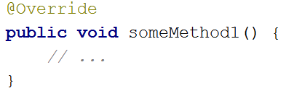
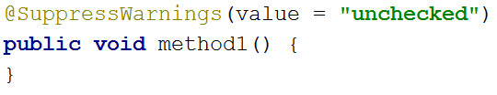

Синтаксис аннотаций

Slide 4


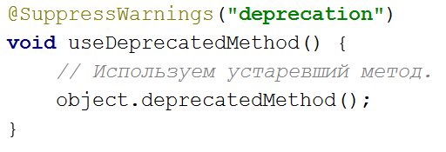
Предопределённые аннотации

Slide 5
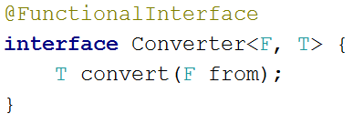
Предопределённые аннотации

Slide 6
Мета-аннотации
Время жизни:
@Retention:
SOURCE
CLASS
RUNTIME
Область использования:
@Target:
ANNOTATION_TYPE
CONSTRUCTOR
FIELD
LOCAL_VARIABLE
METHOD
PACKAGE
PARAMETER
TYPE
Остальные:
@Documented
@Inherited
@Repeatable

Slide 7



Кастомные аннотации

Slide 8
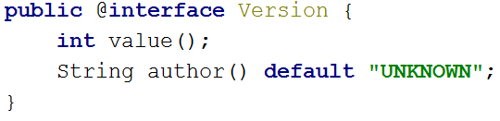
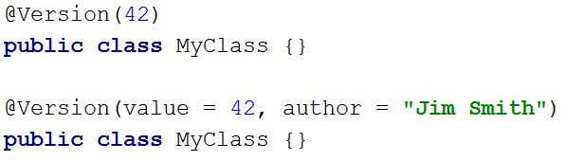
Кастомные аннотации

Slide 9
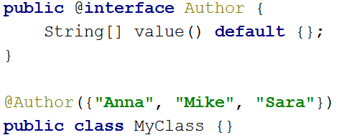
Кастомные аннотации

Slide 10
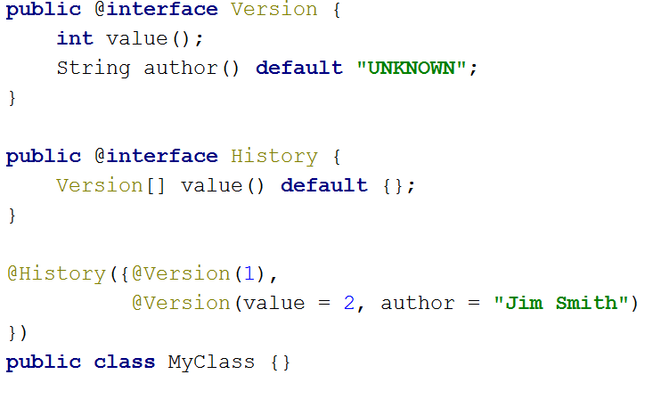
Кастомные аннотации

Slide 11
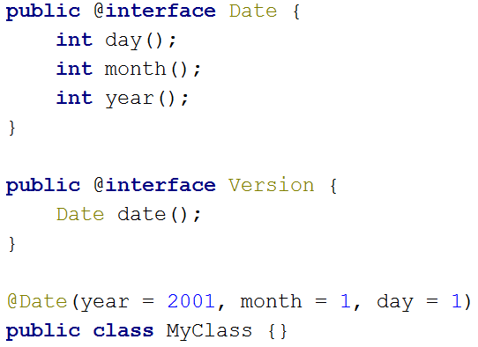
Кастомные аннотации

Slide 12
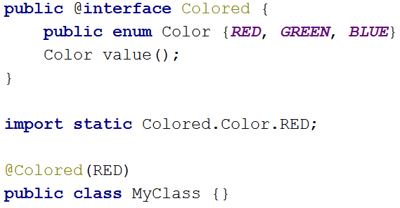
Кастомные аннотации

Slide 13
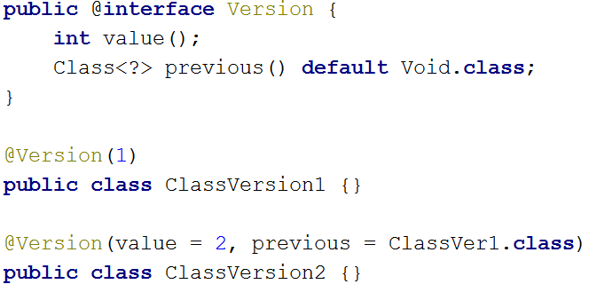
Кастомные аннотации

Slide 14
Обработка аннотаций в RUNTIME

Slide 15
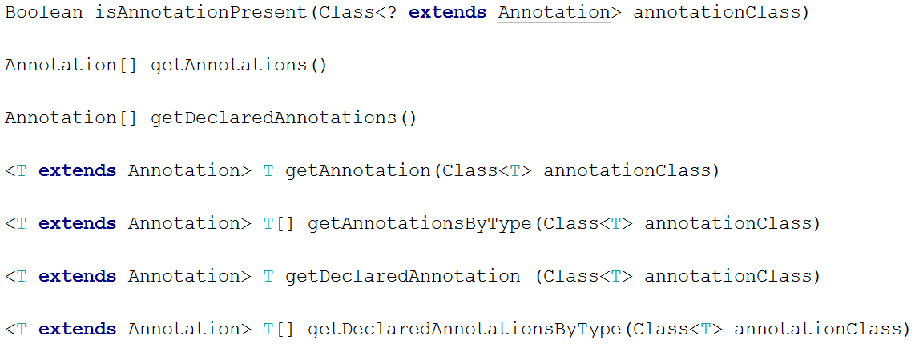
Обработка аннотаций в RUNTIME

Slide 16
Конец

